Slide 1
LP : Ondes acoustiques
Lydia Chabane
11/05/2023

Slide 2
Milieu de propagation
Un preuve de propagation ? une discussion !
De quoi à besoin une onde acoustique pour se propager ?
→ Expérience de la cloche à vide.
https://www.youtube.com/watch?v=BC9Pod4cnpk (2min05)

Slide 3
C’est quoi, une onde acoustique ?
Une onde acoustique est une onde mécanique correspondant à la propagation d’une vibration dans un milieu élastique.
https://www.youtube.com/watch?v=Nkved7UcgqY

Slide 4
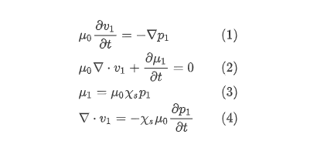
Equations

Slide 5
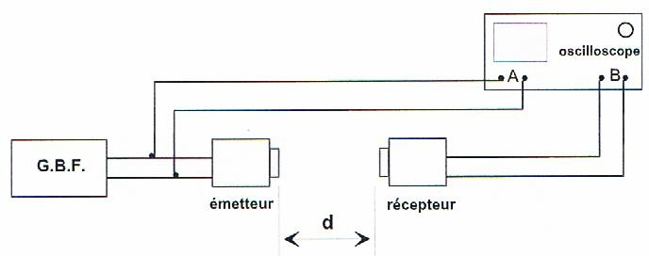
Mesure de la célérité du son dans l’air
C_{air} ≈ 340 m/s

Slide 6
Equations

Slide 7
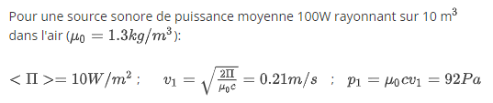
Ordres de grandeur

Slide 8
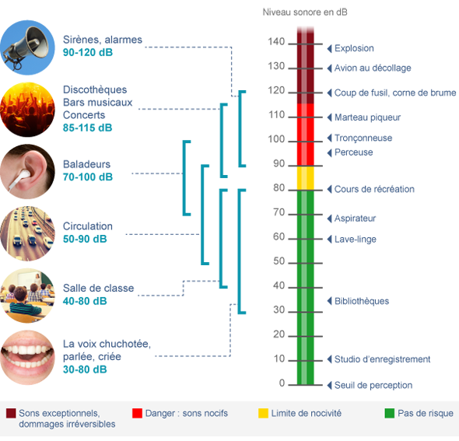
Audition chez l’homme

